Slide 1
KUSTAVILAINEN AIKA 1772-1809

Slide 2
Vapauden aika johti repiviin puolue- ja säätyriitoihin
→ Ruotsi hajanainen ja sotilaallisesti heikko
kuningas Kustaa III teki sotilasvallankaappauksen 1772

Slide 3
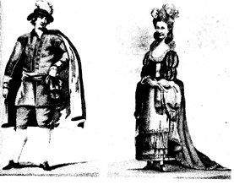
Vuoden 1772 hallitusmuoto
vallanpainopiste kuninkaalle
kutsui valtiopäivät koolle
esitysoikeus, asetuksen anto
säätyjen kanssa lait, suostuntaverot, sodat
kuningas nimitti valtaneuvokset = vastuussa Kustaalle

Slide 4
Kustaan valistusuudistuksia
hopeakantainen raha
uskonnonvapaus ulkomaalaisille→ papiston viha
rangaistukset lievenivät: ei raippoja, ei kuolemanrangaistusta siviiliasioissa eikä häpeärangaistuksia
uusi läänijako; perustettiin Tre ja Kuopio
Vaasan hovioikeus 1776

Slide 5
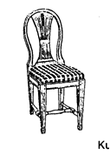
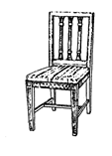
Kustavilainen tyyli
uusklassinen tyyli 1770-1810 Ruotsissa ja Suomessa
  huonekaluissa ja sisustuksessa: niukkaeleinen selkeys ja sopusuhtaisuus, helmenharmaa

Slide 6
Oppositio voimistui
tuhlaileva hovi(oopperaharrastus), vapaamielisyys
→ kansan huomio muualle sodan avulla
Kustaa aloitti sodan Venäjää vastaan (1788-1790), Venäjä sodassa Turkin kanssa = edullinen tilanne
- upseerit vastustivat laitonta sotaa: upseerikapina Suomessa
Liikkalan nootti tsaaritar Katariinalle
Anjalan liittokirja Kustaalle (113 suomal. allekirj.)
Sprengtportenin idea itsenäisestä Suomesta

Slide 7
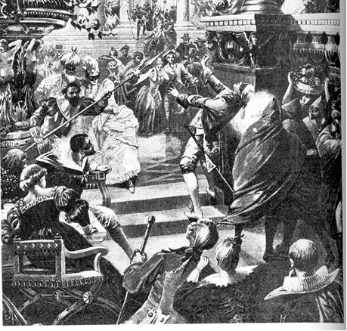
→ kuitenkin Kustaa sai yhdistys- ja vakuuskirjan 1789(kuningas lähes itsevaltiaaksi, säädyillä ei aloiteoikeutta)
  Euroopan suurin meritaistelu Ruotsinsalmessa päättyi Ruotsin murskavoittoon
  Rauha 1790 ilman rajamuutoksia
→ Kustaa III murhattiin oopperan naamiaisissa 1792

